Slide 1
Working with MSSQL Server

Slide 2
Objectives
You will be able to
Use Visual Studio for GUI based interactive access to a Microsoft SQL Server database.
Populate a table with data from an Excel worksheet.
Use sqlcmd for command line interactive access to a Microsoft SQL Server database.
Using either Visual Studio or sqlcmd
Create and delete tables.
Modify table definitions.
Insert new rows into tables.
Modify existing rows.
Retrieve and display table data.
Notes:
Bạn sẽ có thể Sử dụng Visual Studio cho giao diện truy cập dựa trên tương tác với một cơ sở dữ liệu Microsoft SQL Server. lấy một bảng với dữ liệu từ một bảng tính Excel. Sử dụng sqlcmd cho dòng lệnh truy cập tương tác với một cơ sở dữ liệu Microsoft SQL Server. Bằng cách sử dụng Visual Studio hoặc sqlcmd Tạo và xóa các bảng. Sửa đổi định nghĩa bảng. Chèn hàng mới vào bảng. Sửa đổi các hàng hiện có. Tìm và hiển thị dữ liệu bảng.

Slide 3
Using Visual Studio
Visual Studio includes database access functions.
View "Server Explorer"
Set up a Data Connection

Slide 4
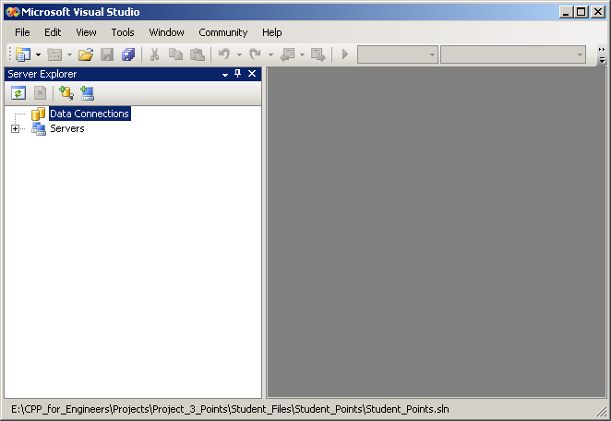
Data Connections in Visual Studio
Right click on Data Connections and select Add Connection.

Slide 5
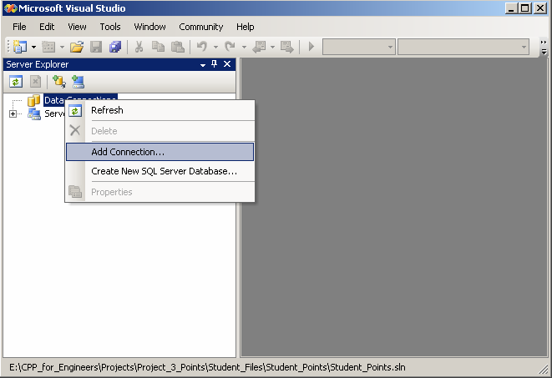
Adding a Data Connection

Slide 6
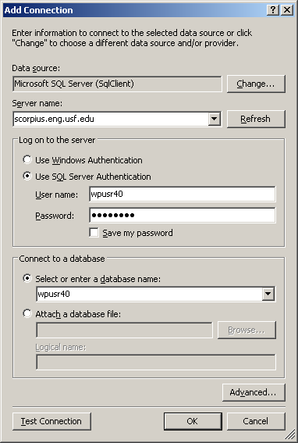
Adding a Data Connection
Your SQL Server Username
Your SQL Server Password

Slide 7
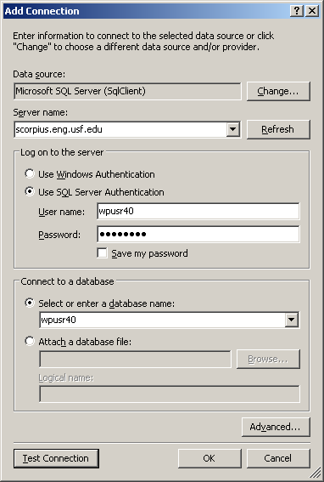
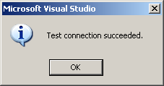
Test the Connection
Click here

Slide 8
Learning SQL
Many books available
One that I recommend:
Teach Yourself SQL in 24 Hours (Third Edition)
Ryan Stephens and Ron Plew, SAMS, 2003
Lots of information on the web
A sampling:
http://en.wikipedia.org/wiki/SQL
http://www.w3schools.com/sql/default.asp
http://db.grussell.org/ch3.html

